Slide 1
CHỦ ĐỀ 3:
OXYGEN VÀ KHÔNG KHÍ
BÀI 9: OXYGEN

Slide 3
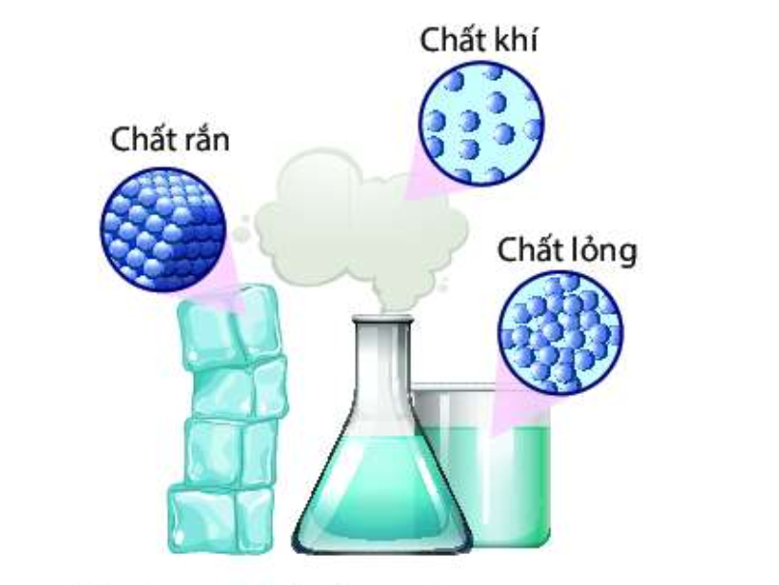

Slide 4
C
H
Ấ
T
K
H
Í

Slide 5
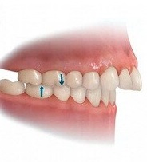
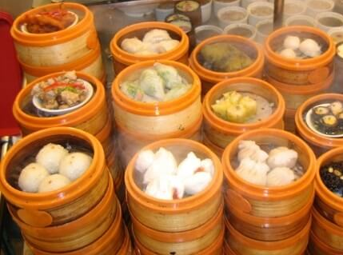

Slide 6
H
Ô
H
Ấ
P

Slide 7
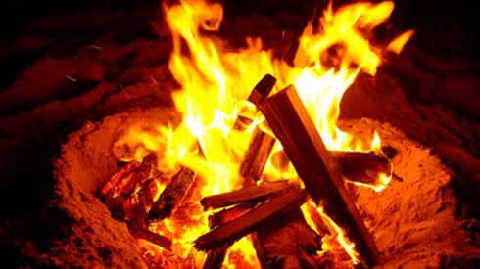

Slide 8
S
Ự
C
H
Á
Y

Slide 10
O
x
y
g
e
n
v
à
k
h
ô
n
g
k
h
í

Slide 11
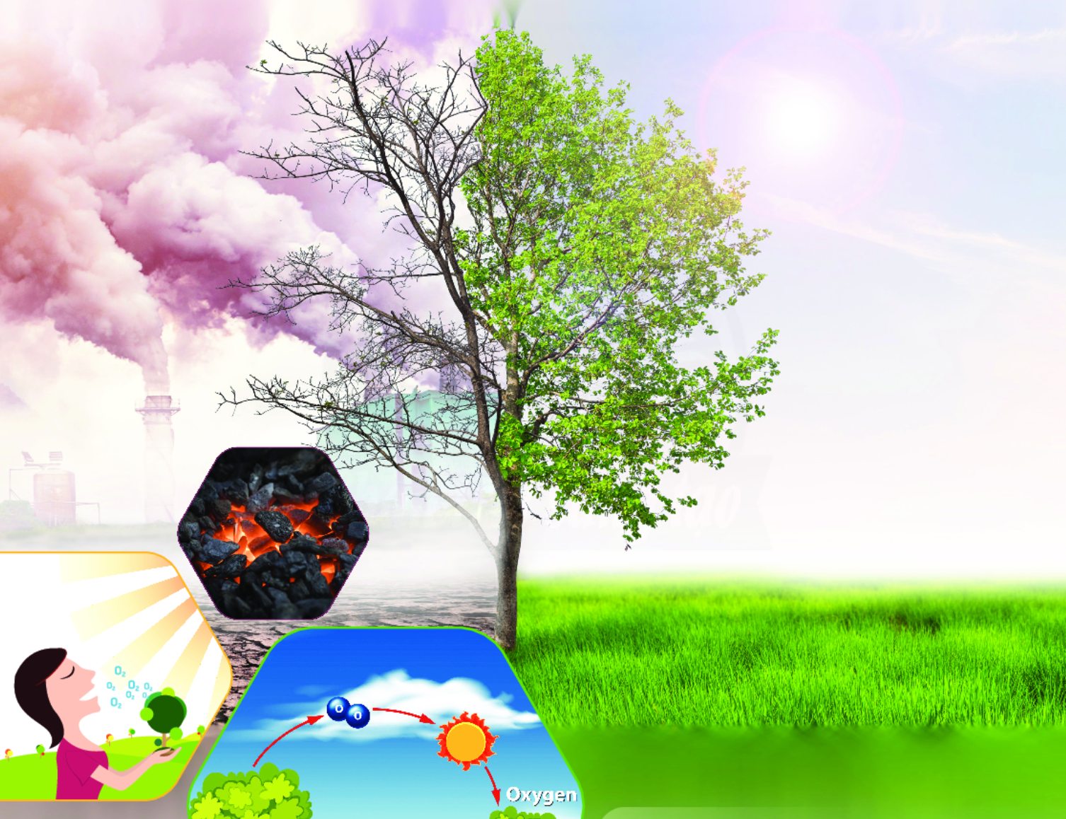
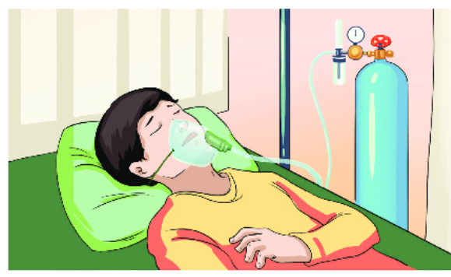
Chủ đề 3: Oxygen và không khí

Slide 12
Bài 11: Oxygen
Thảo luận với bạn ngồi cạnh để hoàn thành nội dung 1 trong phiếu học tập
Câu hỏi | Câu trả lời
1. Khí oxygen tồn tại ở đâu?
2. Thường xuyên hít thở khí oxygen trong không khí, em có cảm nhận được màu, mùi và vị của khí oxygen.
3. Tại sao các đầm nuôi tôm thường lắp hệ thống quạt nước?
Khí oxygen có trong không khí, trong nước, trong đất ,...
Không màu, không mùi, không vị
Bể cá cảnh hay đầm nuôi tôm thường phải lắp thêm hệ thống quạt khí để tăng sự hòa tan của khí oxygen trong nước nhiều hơn, từ đó cá tôm có thể đủ oxygen để hô hấp.

Slide 13
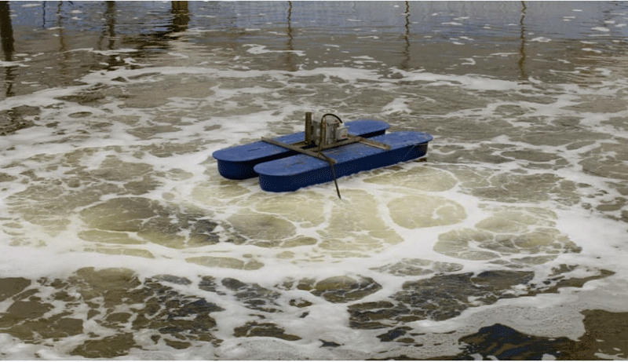
Kết luận:
- Oxi là chất khí, không màu, không mùi, không vị.
- Oxi nặng hơn không khí, tan ít trong nước.
(1 lít nước ở 20⁰C, 1 atm hòa tan được 31 ml khí oxygen).

Slide 14
Học sinh thảo luận cặp đôi hoàn thành nội dung 2 trong phiếu học tập

Slide 15
Câu hỏi | Câu trả lời
1. Con người có thể ngừng hoạt động hô hấp được hay không? Vì sao?
2. Em hãy tìm hiểu và cho biết những bệnh nhân nào phải dụng bình khí oxygen để thở?
3. Bình khí nén là bình tích trữ không khí được nén ở một áp suất nhất định. Tại sao thợ lặn cần sử dụng bình khí nén?
Không vì cơ thể con người cần có oxygen để duy trì mọi hoạt động của tế bào.
- Khí oxygen hỗ trợ các bệnh nhân mắc triệu chứng suy hô hấp, ngạt thở, bệnh tim và chứng rối loạn thở
- Sử dụng khi bị ngộ độc khí carbon monoxide, gây mê bệnh nhân để phẫu thuật.
- Điều trị bệnh nhân Covid – 19 triệu chứng nặng.
Để cung cấp oxygen cho thợ lặn hô hấp trong môi trường thiếu không khí.

Slide 16
“Oxygen y tế là một loại thuốc thiết yếu trong điều trị Covid-19. Trong thời gian gần đây, rất nhiều quốc gia đang thiếu hụt trầm trọng oxygen y tế để điều trị cho các bệnh nhân nhiễm Covid-19.
Vậy oxygen y tế là oxygen như thế nào?
Nó có tác động gì giúp các bệnh nhân trong quá trình điều trị?”

Slide 17
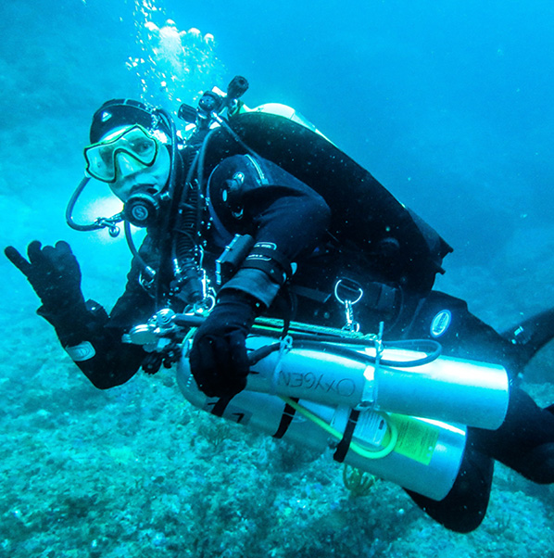
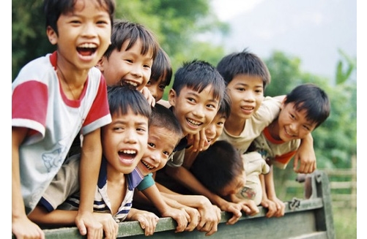
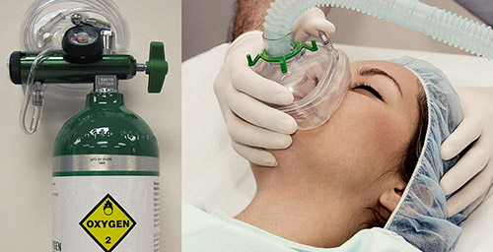
Oxygen duy trì sự sống

Slide 18
Dựa trên dụng cụ được phát, hãy đề xuất cách tiến hành thí nghiệm theo hình 11.4 – trang 52 (SGK).
Cách tiến hành:
- Dùng bật lửa đốt 2 que đóm, phẩy nhẹ để chỉ còn lại tàn đỏ.
- Lấy 2 que đóm còn tàn đỏ, 1 que đóm đưa vào bình khí oxygen, 1 que đóm để nguyên ngoài không khí.
- Quan sát hiện tượng.

Slide 19
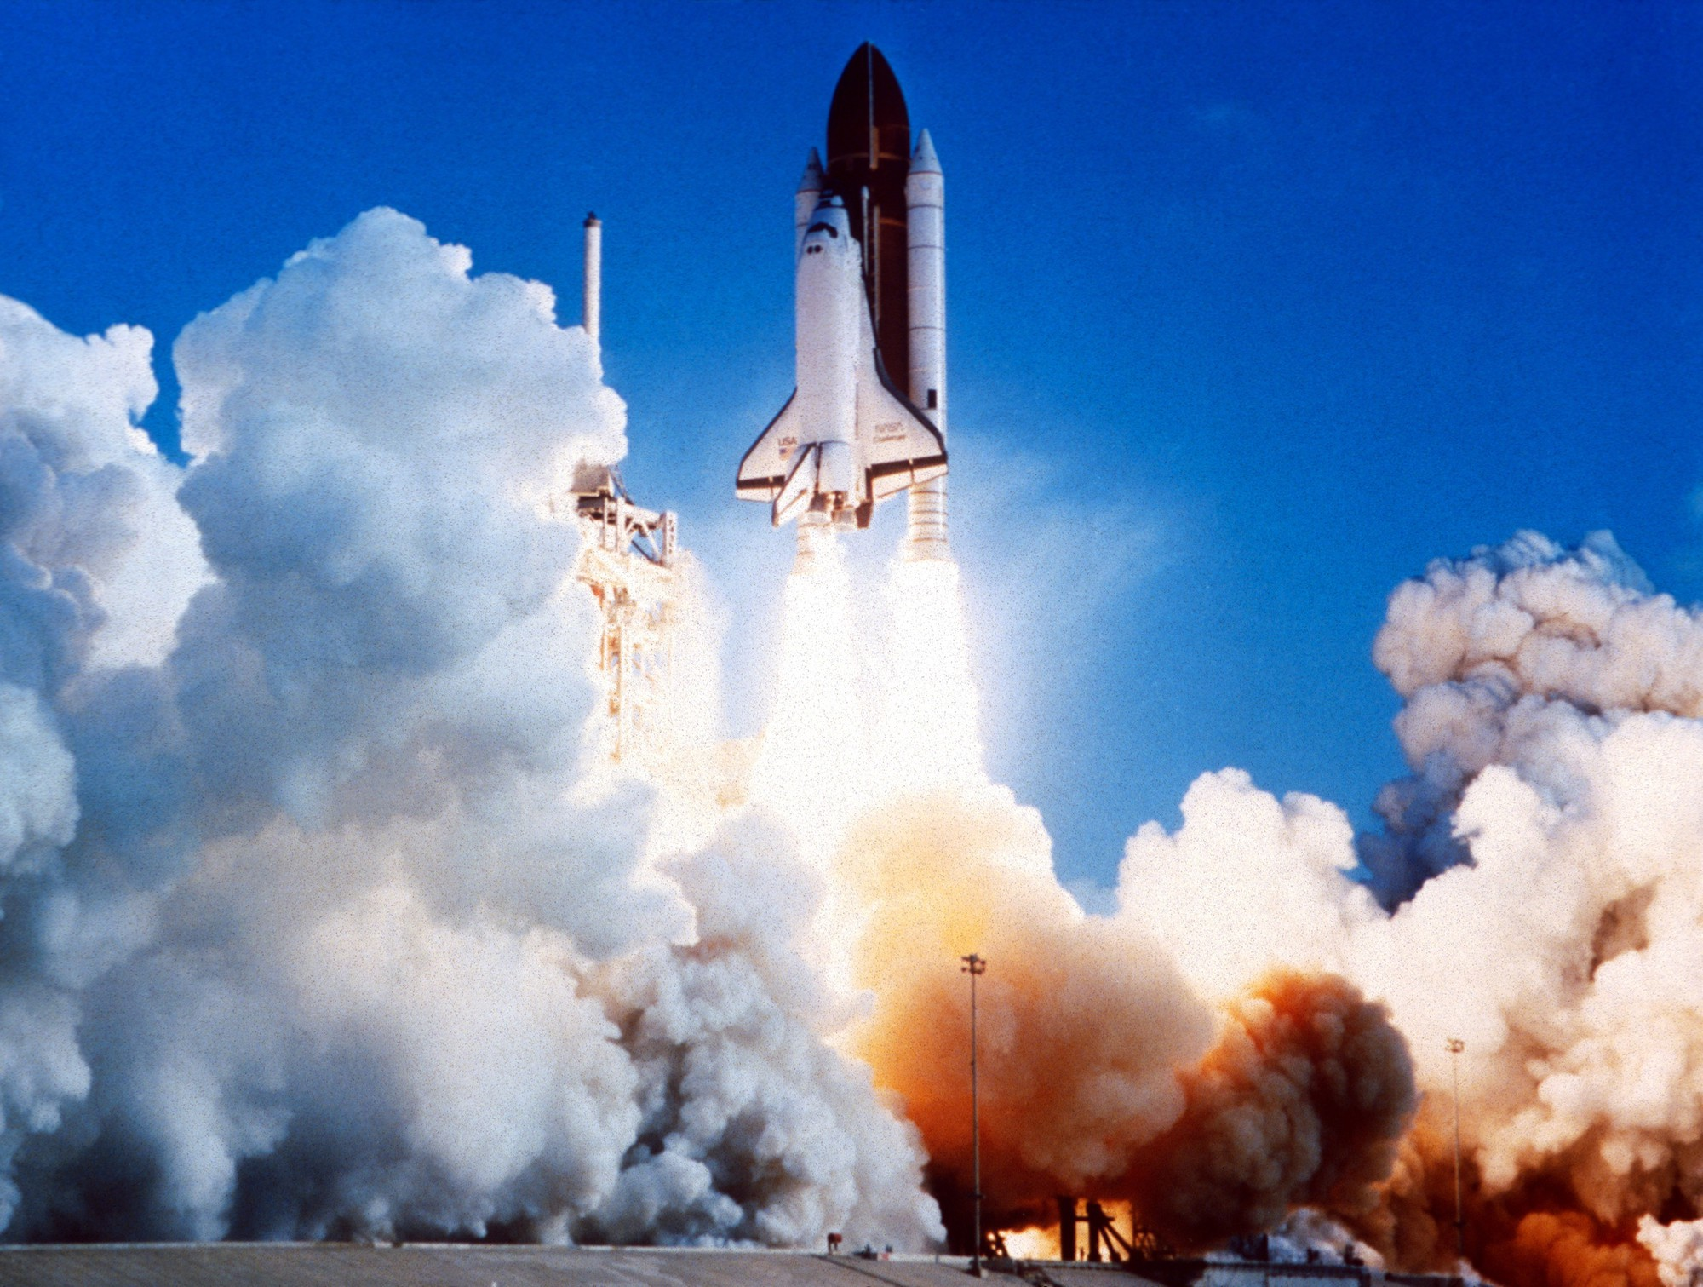
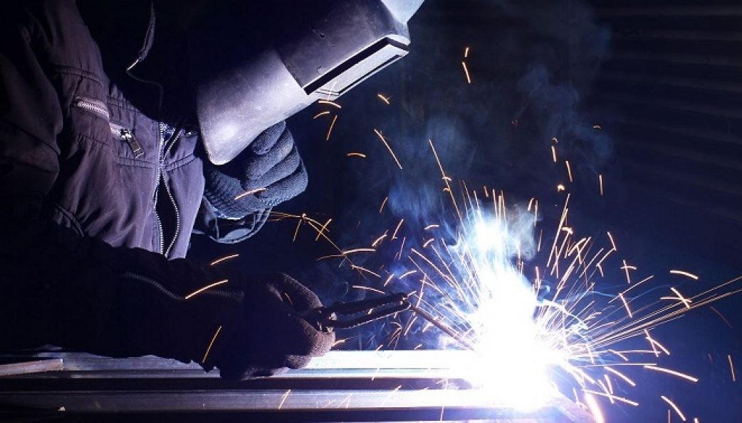
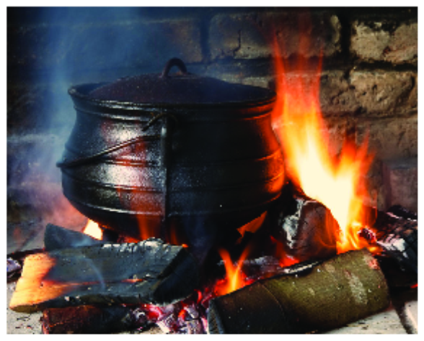
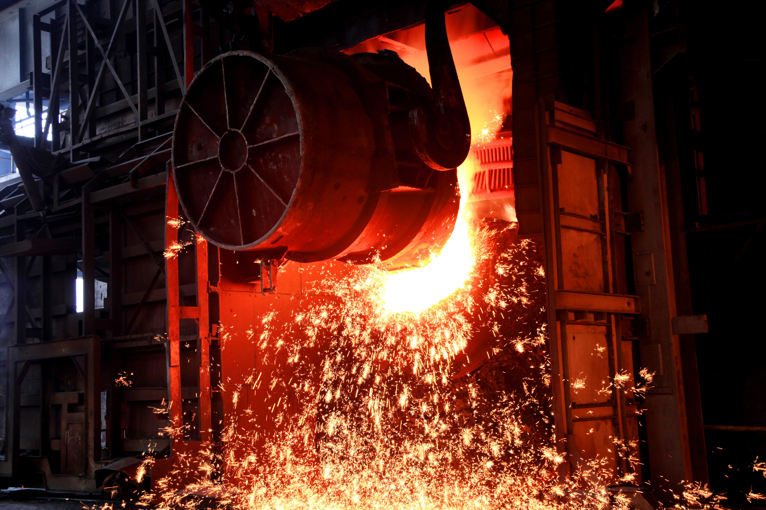
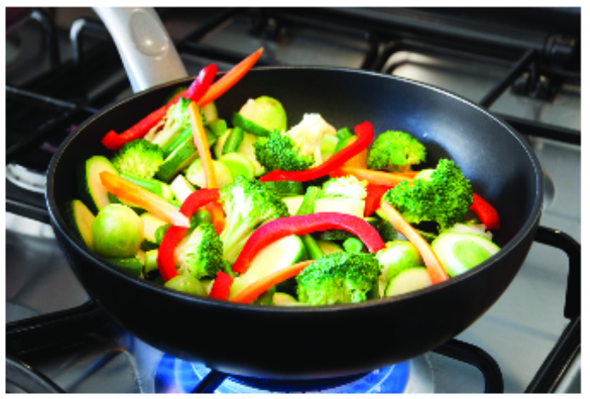
Oxygen duy trì sự cháy

Slide 20
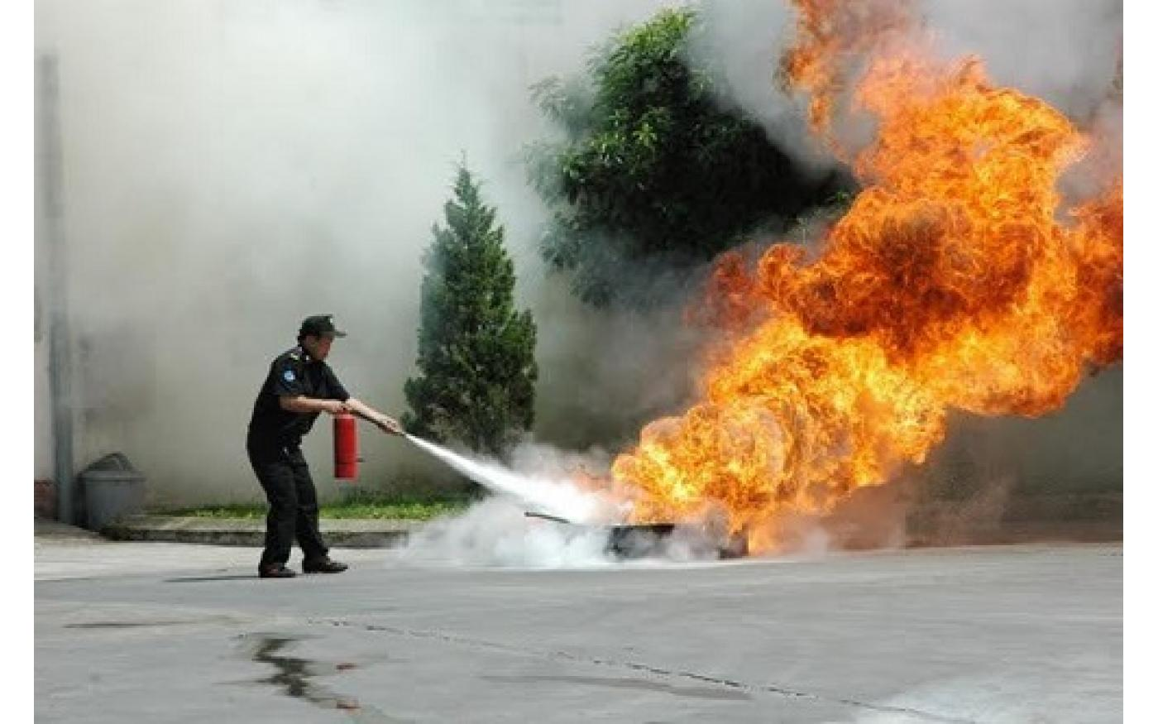
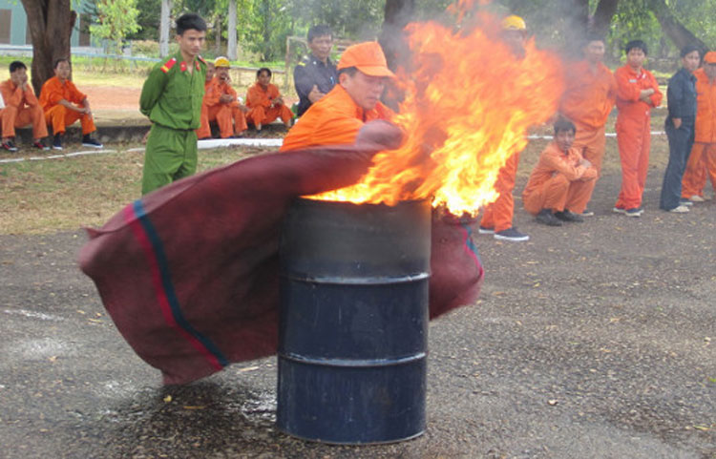
Hình ảnh một số đám cháy và biện pháp dập tắt

Slide 21
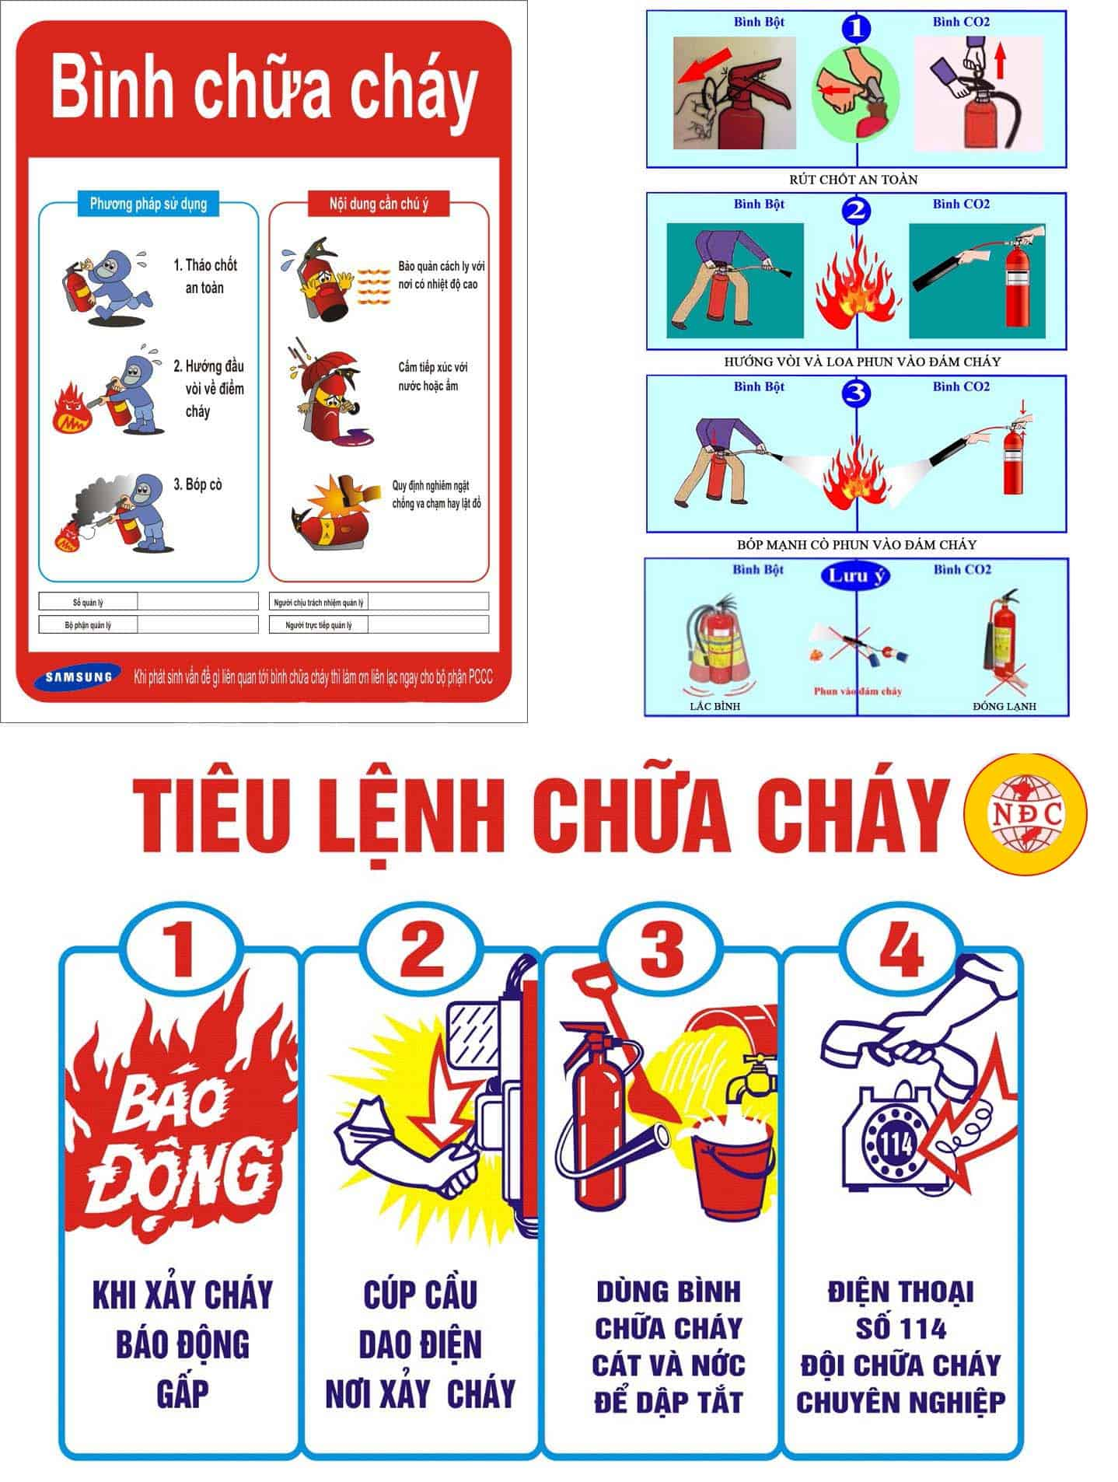
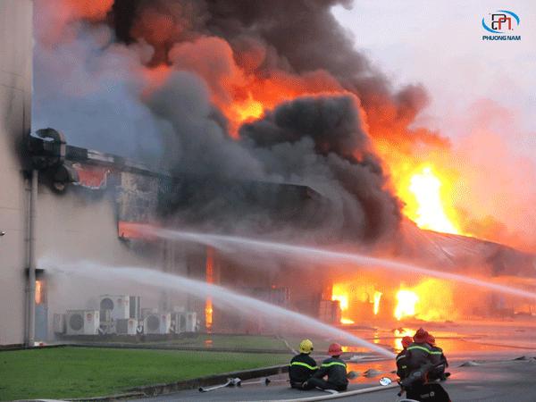
Hình ảnh một số đám cháy và biện pháp dập tắt

Slide 22
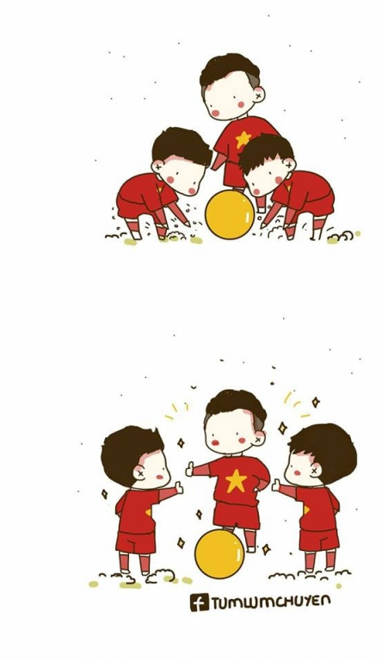
FC bắt bóng
Luật chơi
HS quan sát câu hỏi trên màn hình.
Giơ cao tay nếu có câu trả lời.
Học sinh trả lời câu hỏi đầu tiên đón bóng từ giáo viên.
+ Nếu trả lời đúng sẽ trở thành người được chuyền bóng cho 1 câu hỏi tiếp theo.
+ Nếu chưa trả lời đúng, chuyền bóng trở về cho giáo viên.
HS nào được chuyền bóng cho các bạn nhiều nhất sẽ trở thành người chơi xuất sắc nhất.

Slide 23
FC bắt bóng
Câu 1: Con người có thể ngừng hoạt động hô hấp không? Vì sao?

Slide 24
FC bắt bóng
Câu 2: Em hãy tìm hiểu và cho biết những bệnh nhân nào cần phải sử dụng bình khí oxygen để thở?

Slide 25
FC bắt bóng
Câu 3: Gia đình em sử dụng nguồn nhiên liệu nào để đun nấu hằng ngày? Nhiên liệu đó có cần sử dụng khí oxygen để đốt cháy không?

Slide 26
FC bắt bóng
Câu 4: Bình khí nén là bình tích trữ không khí được nén ở một áp suất nhất định. Tại sao thợ lặn cần sử dụng bình nén khí?

Slide 27
FC bắt bóng
Câu 5: Em hãy lấy ví dụ chứng tỏ oxygen duy trì sự sống và sự cháy.

Slide 28
FC bắt bóng
Câu 6: Tại sao các động vật trên cạn ít khi thiếu oxygen hơn các động vật dưới nước?

